Slide 1
Лекция № 6 (часть 2)
ФГБОУ ВО КрасГМУ им. проф.В.Ф. Войно-Ясенецкого Минздрава России
Фармацевтический колледж
Тема: Производные фурана
Преподаватель Ростовцева Л.В.

Slide 2
План лекции:
1) Понятие о производных фурана
2) Фурацилин

Slide 3
1. Понятие о производных фурана
Фуран - пятичленный гетероцикл с гетероатамом кислорода, имеет ароматический характер.
В медицине применяют производные 5-нитрофурана,
с общей формулой:

Slide 4
По строению эти вещества можно рассматривать
как продукт конденсации альдегида 5-нитрофурфурола с
соответствующими аминопроизводными:
Таким образом, лекарственные средства данной группы
построены по типу оснований Шиффа и содержат
азометиновую связь – CH=N –
К ним относят фурацилин, фуразолидон, фурагин, фураданин, обладающие антибактериальным действием.

Slide 5
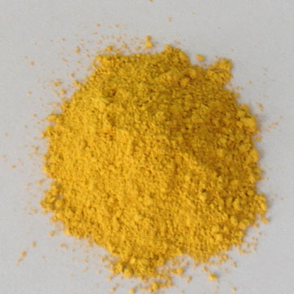
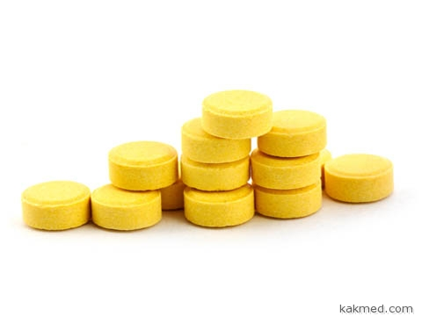
Все нитрофурановые препараты представляют собой кристаллические порошки, окрашенные от светло-желтого до желто-коричневого цвета. Плохо растворимы в воде. При нагревании растворимость повышается. Несколько лучше растворимы в спирте и других органических растворителях.

Slide 6
Фурацилин (Furacilinum) Нитрофурал (Nitrofuralum)
2-[(5-Нитрофуран-2-ил)метилиден]гидразинкарбоксамид
C₆H₆N₄O₄
М.м.198,14
Описание
Желтый или зеленовато-желтый мелкокристаллический порошок, очень мало растворим в воде (1:5000), мало в спирте, практически не растворим в эфире.

Slide 7
Реакции подлинности
Обладает кислотными свойствами за счет водорода
иминной (aмидной) группы в остатке семикарбазида.
Кислотные свойства проявляются в следующих видах
взаимодействия:
- с водными растворами щелочей;
с протофильными растворителями (пиридин,
диметилформамид);
- с ионами тяжелых металлов.
1. С разбавленными щелочами, при добавлении к раствору фурацилина 0,1% раствор NaOH или 0,01% раствора – появляется красное окрашивание:

Slide 8
2. При добавлении к раствору фурацилина 10 % раствора NaOH при нагревании идет разложение остатка семикарбазида.
Это отличительная реакция от других производных фурана:
Выделяющийся аммиак обнаруживают по посинению красной лакмусовой бумажки и по запаху.

Slide 9
3. Реакция комплексообразования с солями тяжелых металлов.
К спиртовому раствору фурацилина прибавляют 10 % раствор NaOH, раствор 10 % CuSO₄, появляется осадок темно-красного цвета:

Slide 10
Количественное определение
1. Метод йодометрии обратное титрование.
Метод основан на окислении фурацилина стандартным раствором J₂ в щелочной среди, избыток йода оттитровывают стандартным раствором Na₂S₂O₃
J₂ + 2NaOH → NaJ + NaJO + H₂O
NaJ + NaJO + H₂SO₄ → J₂ + Na₂SO₄ + H₂O
J₂ + 2 Na₂S₂O₃→ 2 NaJ + Na₂S₄O₆

Slide 11
В аптеке готовят раствор фурацилина (1:5000) для полоскания
горла на изотоническом растворе.
Количественное определение фурацилина проводят методом йодометрии обратного титрования.
Количественное определение натрия хлорида проводят
методом Мора или методом меркуриметрии.
Метод Мора.
К 0,5 мл ЛФ прибавляют 1 каплю хромата калия и титруют 0,1 моль/л
раствором серебра нитрата до оранжево-желтого цвета:
NaCl + AgNO₃ → AgCl↓.+ NaNO₃
2AgNO ₃+ K₂CrO₄ → Ag₂CrO₄↓ + 2KNO₃
Метод меркуриметрии.
К 0,5 мл ЛФ прибавляют 1 каплю разведенной азотной кислоты, 5-6 капель
индикатора дифенилкарбазона и титруют 0,1 моль/л раствором нитрата
ртути (II) до сине-фиолетового окрашивания

Slide 12
2. Метод фотоэлектроколориметрический
К 0,5 мл лекарственной формы прибавляют точно 7,5 мл воды, 2 мл 0,1 моль/л раствора гидроксида натрия и перемешивают.
Через 20 мин измеряют оптическую плотность окрашенного раствора (D₁) при длине волны около 450 нм в кювете с толщиной слоя 3 мм. Раствор сравнения – вода.
Параллельно проводят реакцию с 0,5 мл 0,02% стандартного раствора фурацилина (0,0001) и измеряют оптическую плотность (D₂).
Содержание фурацилина в лекарственной форме рассчитывают по формуле:

Slide 13
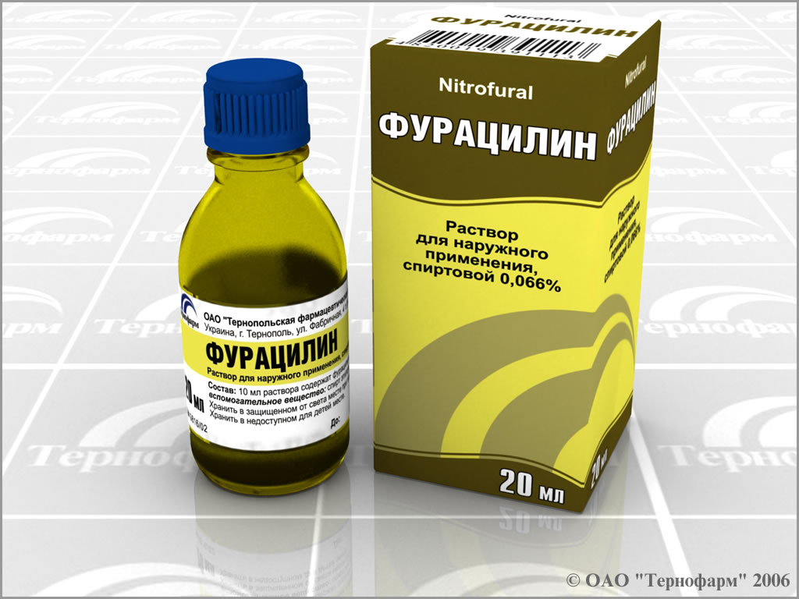
Применение
Как антибактериальное средство для профилактики и
лечения гнойно-воспалительных процессов.
В виде водных растворов фурацилин применяют для
обработки гнойных ран, ожогов, при воспалении слизистых
оболочек горла (полоскание).
Хранение
В таре оранжевого стекла, в защищенном от света месте.

Slide 14
Контрольные вопросы для закрепления:
Выберите один правильный вариант ответа
1. ЛЕКАРСТВЕННОЕ СРЕДСТВО С ХИМИЧЕСКИМ НАЗВАНИЕМ
2-[(5-Нитрофуран-2-ил)метилиден]гидразинкарбоксамид
метамизол натрия
феназон
нитрофурал
прокаина гидрохлорид
2. МЕТОД КОЛИЧЕСТВЕННОГО ОПРЕДЕЛЕНИЯ ФУРАЦИЛИНА
алкалиметрия в водной среде
алкалиметрия в неводной среде
йодометрия прямого титрования
йодометрия обратного титрования
3. ЛЕКАРСТВЕННОЕ СРЕДСТВО РАСТВОРИМО В ВОДЕ 1:5000
прокаина гидрохлорид
метамизол натрия
феназон
нитрофурал

Slide 15
3. АНАЛИТИЧЕСКИЙ ПРИЗНАК В РЕАКЦИИ РАСТВОРА ФУРАЦИЛИНА С РАЗБАВЛЕНЫМИ ЩЕЛОЧАМИ
оранжево-красное окрашивание
запах аммиака
осадок темно-красного цвета
изменение цвета лакмусовой бумажки
4. РЕАКЦИЮ НА ФУРАЦИЛИН, ОТЛИЧИТЕЛЬНУЮ ОТ ДРУГИХ ПРОИЗВОДНЫХ ФУРАНА ПРОВОДЯТ С
0,1% раствором NaOH
10% раствором NaOH при нагревании
10% раствором CuSO₄ в щелочной среде
5% раствором FeCl₃
5. ТИТРАНТОМ МЕТОДА ЙОДОМЕТРИИ ПРИ КОЛИЧЕСТВЕННОМ ОПРЕДЕЛЕНИИ ФУРАЦИЛИНА ЯВЛЯЕТСЯ СТАНДАРТНЫЙ РАСТВОР
натрия тиосульфата
йода
гидроксида натрия
крахмал

Slide 16
Основная литература
Плетенева, Т. В. Контроль качества лекарственных средств : учеб. для мед. училищ и колледжей / Т. В. Плетенева, Е. В. Успенская, Л. И. Мурадова ; ред. Т. В. Плетенева. - М. : ГЭОТАР-Медиа, 2015. - 560 с.
Дополнительная литература
Контроль качества лекарственных средств [Электронный ресурс] : курс лекций для обучающихся по специальности 33.02.01 - Фармация / сост. З. А. Кириенко, Л. В. Ростовцева ; Красноярский медицинский университет, колледж Фармацевтический. - Красноярск : КрасГМУ, 2017. - 236 с.
Кувачева, Н. В. Фармацевтическая химия в схемах и таблицах [Электронный ресурс] : учеб. пособие для студентов / Н. В. Кувачева, Я. В. Горина, А. В. Озерская ; Красноярский медицинский университет. - Красноярск : КрасГМУ, 2013. - 75 с.
Электронные ресурсы: ЭБС КрасГМУ «Colibris»;
ЭБС Консультант студента Колледж

